Slide 1

无人机集群自主导航避障及路径规划研究
Research on Autonomous Navigation, Obstacle Avoidance and Path Planning for Unmanned Aerial Vehicle Swarms
答辩人：杨晨旭
指导老师：包俊

Slide 2

01
02
03
04
项目背景
研究历程
研究结果
展望
.
Research background
Research history
Results
Expectation

Slide 3

项目背景
01
Review of Research Topic Background

Slide 4
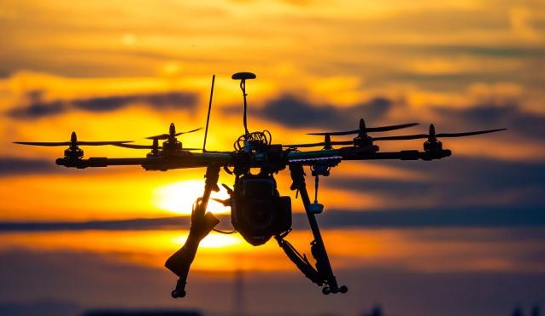
background
随着无人机技术的迅猛发展，群体无人机系统在军事、农业、环境监测、灾难救援等领展现出巨大的应用潜力。
现有研究中，许多算法（常用的方法包括基于图论的Dijkstra算法、AI算法、遗传算法、蚁群算法等）在面对动态环境、复杂障碍物和多目标任务时，依然存在效率低下、碰撞风险高等问题
当前许多算法存在缺陷！

Slide 5

新型算法的优势
1
2
自适应算法
随着环境和任务需求的动态变化，自适应算法能够实时调整无人机路径，以提高任务的完成效率
多智能体协作
多智能体系统中的合作机制，以优化路径规划和任务分配，增强群体协作能力
3
机器学习和深度学习
有助于提高无人机在复杂环境下的自主决策能力

Slide 6

研究历程
02
Process of the research

Slide 7
研究ZJU-FAST实验室相关代码
学习机器学习有关内容
花费大约一个月的时间借助ai和哔哩哔哩的相关课程对代码进行分析，深入分析了其开源代码框架的结构与实现逻辑 .
在bilibili上学习李宏毅老师的春季机器学习课程及吴恩达老师的深度学习课程内容，对机器学习有了基本的认识
编写代码，在Ubuntu及windows双平台部署测试
研究和改进传统路径规划算法，结合深度学习和强化学习，设计智能路径规划算法，使无人机能够在动态和不确定的环境中实现实时避障，确保无人机能够安全飞行。进而实现多架无人机在执行多个任务时的路径规划，如何有效分配任务和优化调度，以提高整体效率，探索无人机之间的协同机制，确保各无人机在完成任务时互不干扰，并能有效合作。构建仿真环境，模拟群体无人机的飞行情况，测试不同路径规划算法的性能。通过多次实验评估算法的效率、稳定性和适应性，确保其在实际应用中的可行性

Slide 8
更加深远的研究测试
arma3初试
尝试搭建更靠近现实的仿真环境
arma3中无人机数据与飞行代码的接口难以实现
转向Unity
拥有更为贴近现实环境的平台
模拟更贴近现实的环境，以求在真实环境下的应用
难以将 Arma 3 中无人机摄像头捕捉的 RGB 图像实时转化为可用于路径规划的点云数据，面临坐标转换失真、动态物体识别精度不足的问题
构建高保真战场环境，利用 Unity
内置深度摄像头直接生成实时点云数据，并通过跨引擎通信实现与 Arma
3 的联动验证

Slide 9
成果展示
03
Results and Achievement

Slide 10
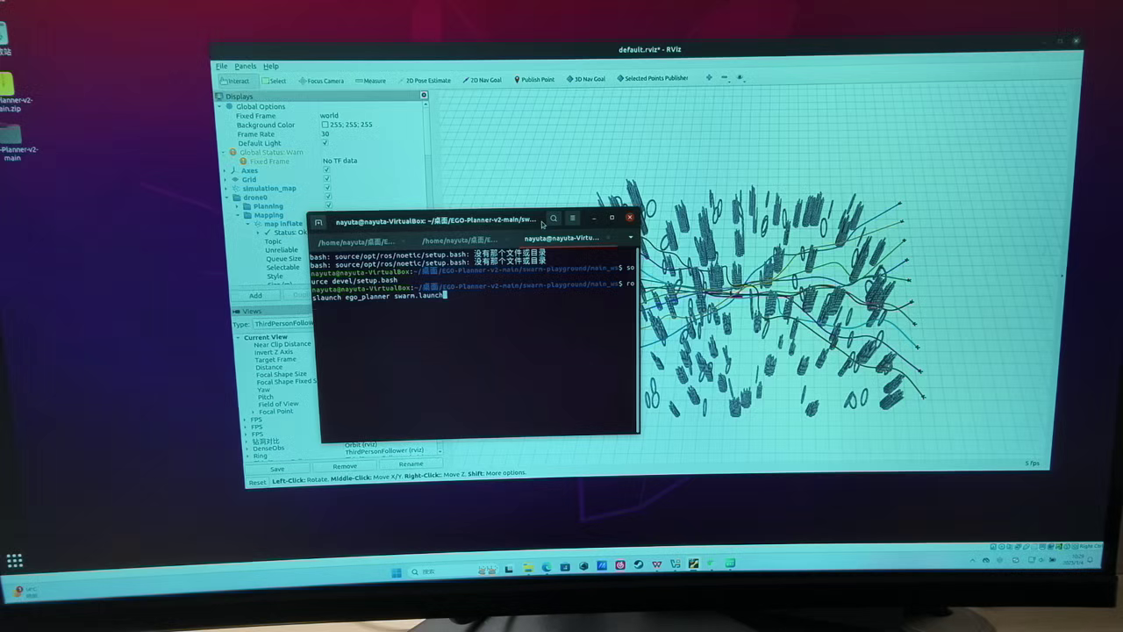
实现过程

Slide 11
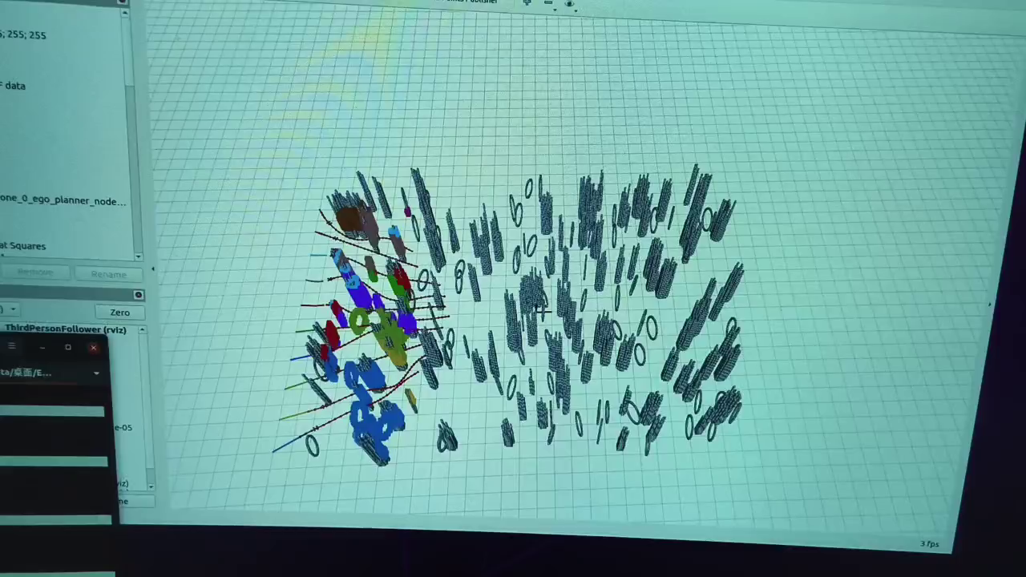
成果
充分体现了微型无人机集群微型化、自主化、协同化、智能化四个关键的内核
在实验环境下实现 10-15架无人机的协同路径规划研究和改进传统路径规划算法，无人机能够在动态和不确定的环境中实现实时避障，平均路径规划响应时间控制在毫秒级，碰撞率低于3%，有效分配任务和优化调度，提高整体效率，优化无人机之间的协同机制，确保各无人机在完成任务时互不干扰，并能有效合作。

Slide 12
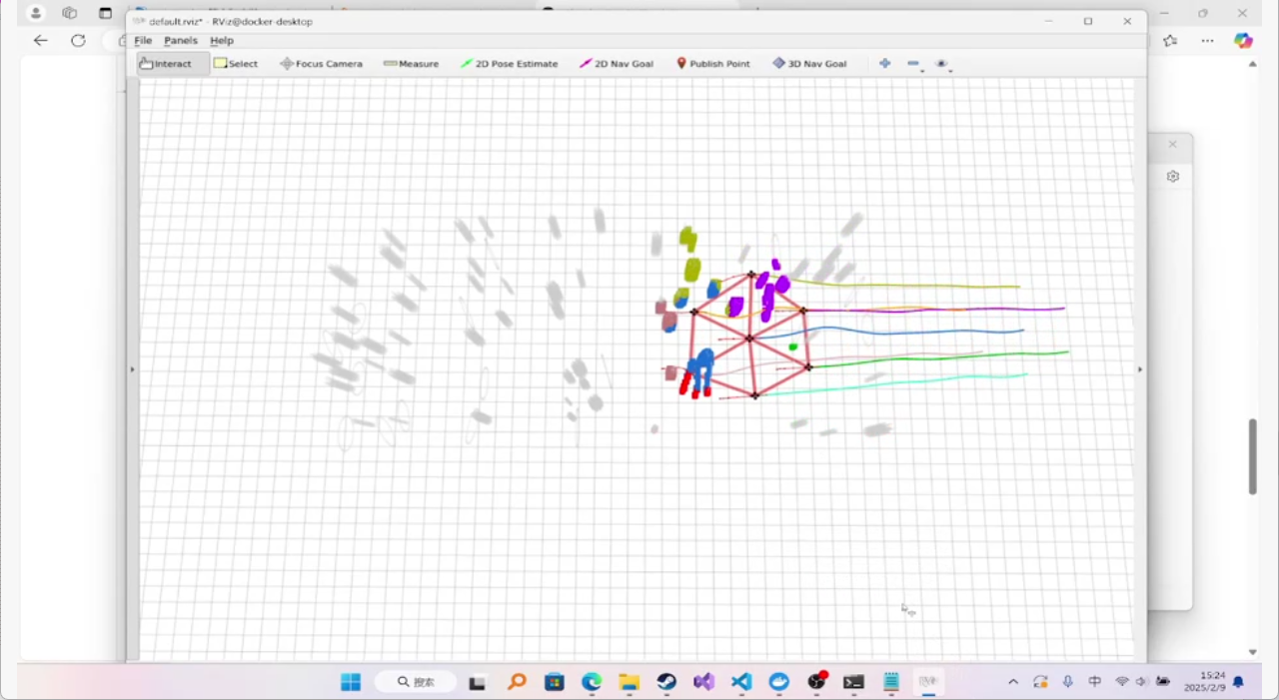
成果
同时可以实现在无人机避障的条件下实现编队飞行
无人机可按照预定编队进行飞行，在遇到障碍物时，机群会先自动散开（本质上仍是求解多目标化的问题，优先保证不炸机，再考虑保持formation）
算法自动在不同的约束之间做成权衡

Slide 13
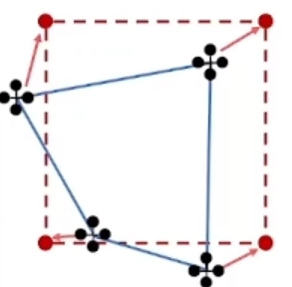
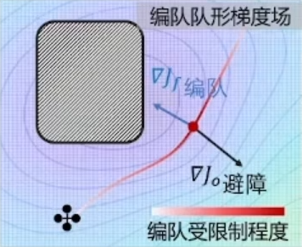
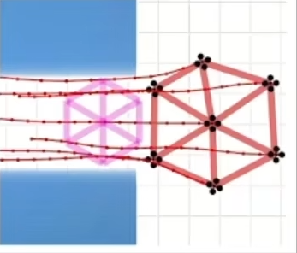
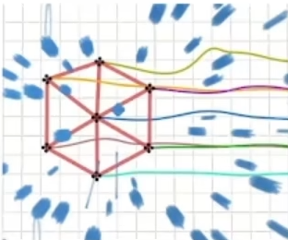
成果
队形对齐与分配
编队与环境冲突判据
编队自适应航迹点生成
复杂环境下分布式多目标优化

Slide 14
展望
04
Expectation

Slide 15
expectation
1
在三维下实现多架无人机编队的搜索追踪任务。
技术层面精进
2
基于 ROS for Unity 实现无人机运动指令转发，控制精度误差小于 0.2米
3
编写基础避障逻辑脚本，使单架无人机在遇到动态障碍（如移动车辆）时自动触发重新规划

Slide 16
感谢聆听！
Thank you for listening ！
答辩人：杨晨旭
指导老师：包俊

